Slide 1
ילדים לומדים מסכת פסחים
"אֵין הָעוֹלָם מִתְקַיֵם אֶלָא בִשְבִיל הֶבֶל תִינוֹקוֹת שֶל בֵית רַבָן" (בבלי, שבת קי"ט ב)
פרק ג משניות א-ה
לתצוגה ב-power point

Slide 2
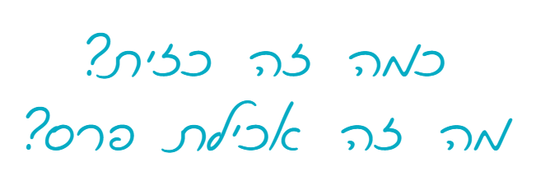
הקדמה קצרה
בספר שמות, פרק יב, כתוב:
בפס' טו- "כי כל האוכל חמץ ונכרתה הנפש ההיא מישראל" ובפס' כ- "כל מחמצת לא תאכלו".
משניות א ו-ב דנות במקרים של תערובות שאין בהן "כזית" חמץ, ובסוגים של "חמץ נוקשה"- שאינו ראוי לאכילה,
ומלמדות אותנו שלמרות שחמץ כזה לא נכלל באיסור "בל יראה ובל ימצא", מדרבנן- חייבים לבערם בערב פסח.
לחצו כדי לדעת
איסור על אכילת תערובת-
חמץ המעורבב עם דבר שאינו חמץ.
מי שאכל "כזית" חמץ בתוך התערובת, בפרק זמן
עונשו מלקות (עונש קל יותר)
ונכרתה הנפש (עונש כרת)-
מדובר על מי שאכל משהו שהוא חמץ ברור.

Slide 3
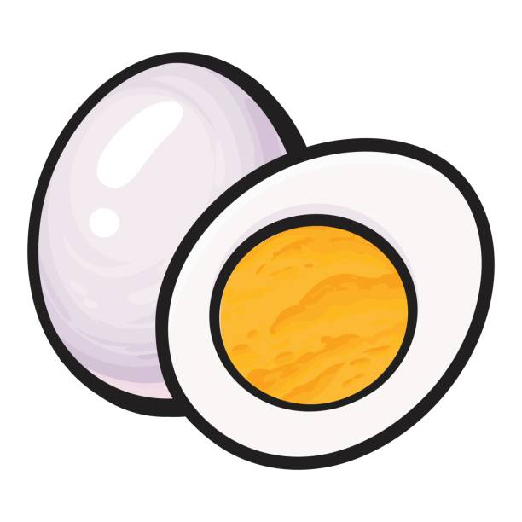
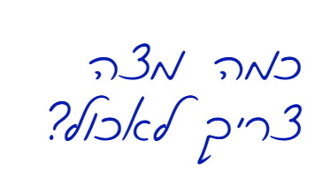
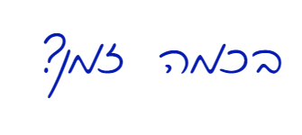
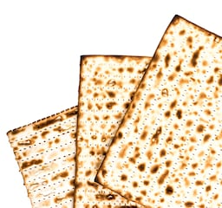
"כזית" – מידת נפח הלכתית, המוזכרת במשנה.
מקובל לומר ש"כזית" הוא שיעור חצי ביצה..
מה גודל הביצה אליה התכוונו חכמים? מהו שיעור חצי ביצה לעניין מצה?
חכמי ספרד ורוב חכמי אשכנז פסקו שיעור "כזית" (חצי ביצה של ימינו) הוא: כשליש מצה.
ואילו החזון איש פסק, ששיעור "כזית" (חצי ביצה בתק' חכמים = ביצה שלמה בימינו) הוא: כשני שליש מצה.
את המצה בליל הסדר יש לאכול בפרק זמן של "אכילת פרס"-
פרק הזמן שלוקח לאכול פרס = חצי כיכר לחם (לחם של ימי המשנה).
בפועל פוסק ה"פניני הלכה" כך:
"צריך לאכול את המצה ברציפות, וכל שאכל את המצה ברציפות בוודאי יצא ידי חובתו. ואין צורך להסתכל על
השעון בעת אכילת המצה, כי כל אדם רגיל שאכל את המצה בנחת בלא להפסיק בדברים אחרים ודאי הספיק
לאכול שיעור כ'זית' בתוך שיעור אכילת פרס."

Slide 4
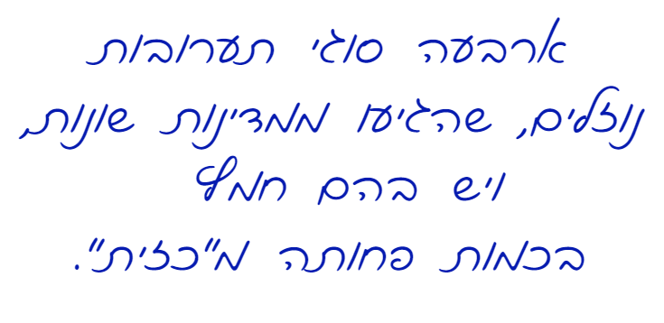
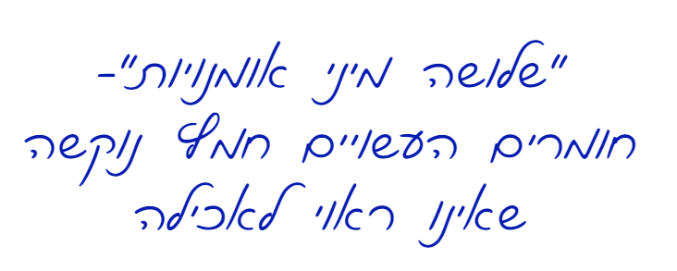
משנה א
פירושי מילים:
כותח- מין רוטב
שכר- בירה
חומץ- חומץ יין
זיתום- מין שיכר
זומן- מים מעורבבים בסובין
עמילן- סוג של בצק לא מבושל
קולן- דבק
תכשיטי נשים- תכשירי קוסמטיקה
אֵלּוּ עוֹבְרִין בַּפֶּסַח:
כֻּתָּח הַבַּבְלִי,
וְשֵׁכָר הַמָּדִי,
וְחֹמֶץ הָאֲדוֹמִי,
וְזִיתוֹם הַמִּצְרִי,
וְזוֹמָן שֶׁל צַבָּעִים,
וַעֲמִילָן שֶׁל טַבָּחִים,
וְקוֹלָן שֶׁל סוֹפְרִים.
רַבִּי אֱלִיעֶזֶר אוֹמֵר, אַף תַּכִשִׁיטֵי נָשִׁים.
זֶה הַכְּלָל: כָּל שֶׁהוּא מִמִּין דָּגָן, הֲרֵי זֶה עוֹבֵר בַּפֶּסַח.
הֲרֵי אֵלּוּ בְאַזְהָרָה, וְאֵין בָּהֶן מִשּׁוּם כָּרֵת:
את אלו צריך לבער לפני פסח:
כל אלו שיש בהם ממין דגן , צריך לבערם מן הבית בערב פסח, אך אין בהם איסור כרת.

Slide 5
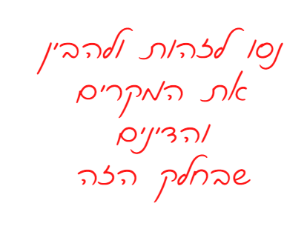
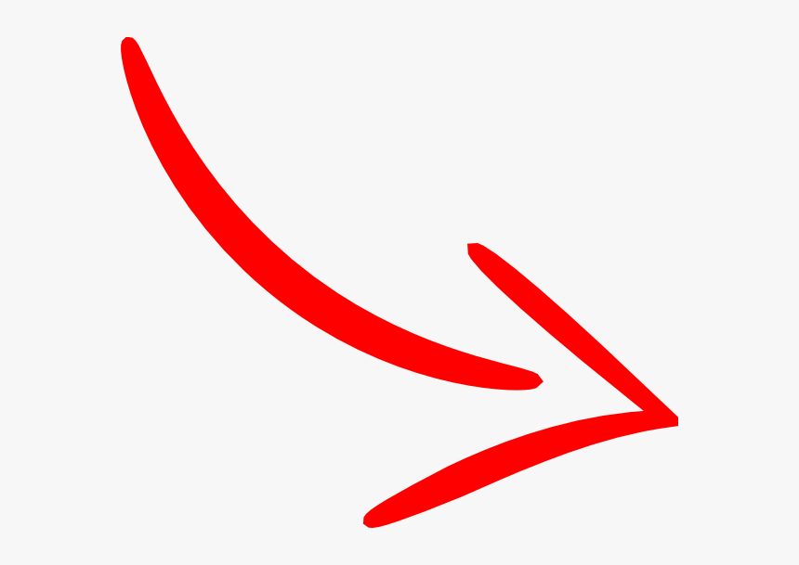
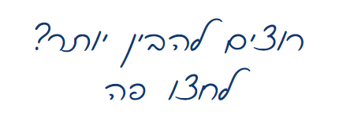
משנה ב משנה זו היא המשכה של המשנה הקודמת- ועוסקת בשאריות של חמץ שנשארו והתקשו בסדקי הכלי. במקרה שלנו מדובר בכלי בשם "ערבה", המוזכר הרבה במקורות חז"ל ככלי גדול בדר"כ ששימש לרוב ללישת בצק.
למשנה ג
בָּצֵק שֶׁבְּסִדְקֵי עֲרֵבָה,
אִם יֵשׁ כַּזַּיִת בְּמָקוֹם אֶחָד, חַיָּב לְבָעֵר.
וְאִם לֹא, בָּטֵל בְּמִעוּטוֹ.
וְכֵן לְעִנְיַן הַטֻמְאָה,
אִם מַקְפִיד עָלָיו, חוֹצֵץ.
וְאִם רוֹצֶה בְקִיּוּמוֹ, הֲרֵי הוּא כָעֲרֵבָה.
בָּצֵק הַחֵרֵשׁ, אִם יֵשׁ כַּיּוֹצֵא בוֹ שֶׁהֶחְמִיץ, הֲרֵי זֶה אָסוּר:
דוגמא לערבה שנמצאה ברמת הגולן
הבצק שנמצא בחור / בסדק הערבה-
נחשב "חוצץ" לעניין טומאה רק אם הבעלים לא התכוון שהבצק יהיה שם (כגון שרצה לסתום את החור בעזרתו)
בצק שהתקשה על הערבה, אם נדבק אליו גם בצק רך יותר שהחמיץ- אסור גם הוא

Slide 6
כבר למדנו שהתורה מגדירה שני מצבים שאדם או חפץ יכולים להיות בהם- טהרה או טומאה.
יש הרבה דרכים בהן הופך משהו מטהור לטמא- כמו: שהטהור נגע במשהו טמא.
כדי להפוך חזרה את הכלי לטהור- יש לטבול אותו ולטהר אותו.
את המקרה שהמשנה מתארת אפשר לפרש בשני אופנים:
1. שחיה טמאה נגעה בבצק – ואז השאלה היא האם הבצק "חוצץ"= מפריד בין החיה לכלי --
ואז אולי הכלי יישאר טהור. (כך מבין ברטנורה את המשנה)
2. שאדם רוצה להטביל את הכלי כדי לטהר אותו – ואז השאלה היא האם הבצק "חוצץ"= מפריד בין הכלי למי המקווה –
ואז אולי הכלי לא ייטהר. (כך מבין הרמב"ם את המשנה, ובמקרה הזה, לא מדובר בכלי מחרס).
המשנה מסבירה שהדין תלוי בכוונת האדם:
אם האדם "מקפיד עליו"- כלומר: לא רוצה אותו והתכוון לסלקו
אם האדם "רוצה בקיומו" של הבצק בתוך החור (אולי כדי לסתום אותו)
הבצק כן ייחשב "חוצץ"
הבצק לא ייחשב "חוצץ"

Slide 7
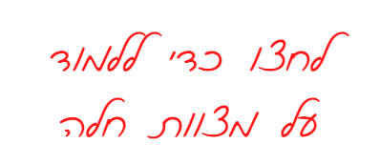
משנה ג המשנה עוסקת בבעיה שיש בה עקרונות הלכתיים שמתנגשים זה בזה. עיסה שנטמאה ביום טוב- איך מפרישים ממנה חלה? ומביאה שלוש דעות.
כדי להבין את המשנה הזו צריך לדעת ש:
אם העיסה טהורה- מפרישים ממנה חלה, אופים אותה (כדי שלא תחמיץ) ורק אז נותנים אותה לכהן.
עיסה שנטמאה- אי אפשר לתת ממנה "חלה" לכהן (כי היא טמאה)- לכן- אסור (ביו"ט) לאפות שלא לצורך את החלק שהוא "חלה".
ביום טוב שאינו פסח- היה אפשר להשאיר את החלה עד הערב, אבל בפסח- אי אפשר, כי החלה תחמיץ.
כֵּיצַד מַפְרִישִׁין חַלָּה בְטֻמְאָה בְּיוֹם טוֹב?
רַבִּי אֱלִיעֶזֶר אוֹמֵר, לֹא תִקְרָא לָהּ שֵׁם, עַד שֶׁתֵּאָפֶה.
רַבִּי יְהוּדָה בֶּן בְּתֵירָא אוֹמֵר, תַּטִיל בַּצּוֹנֵן.
אָמַר רַבִּי יְהוֹשֻׁעַ: לֹא זֶה הוּא חָמֵץ שֶׁמֻּזְהָרִים עָלָיו בְּבַל יֵרָאֶה וּבְבַל יִמָּצֵא,
אֶלָּא מַפְרְשַׁתָּה וּמַנִּיחַתָּה עַד הָעֶרֶב, וְאִם הֶחֱמִיצָה, הֶחֱמִיצָה:
את ה"חלה" יפרישו רק אחרי שיאפו את כל העיסה
את ה"חלה" יפרישו מן הבצק, וישמו אותו במים קרים כדי שלא יחמיץ
ה"חלה" אינה שייכת לאדם האופה, אלא לכהן,
ולכן- אין בעיה שתחמיץ בביתו של האופה, כי האיסור "בל יראה ובל יימצא" הוא על חמץ "שלנו" ולא של מישהו אחר.

Slide 8
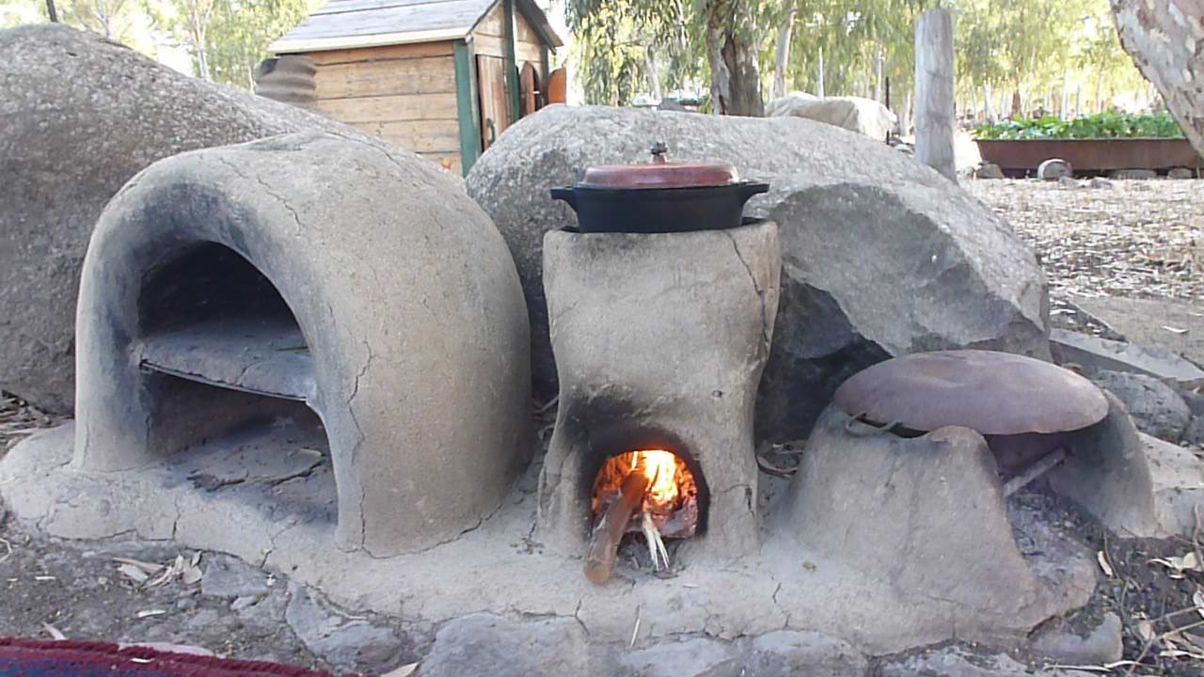
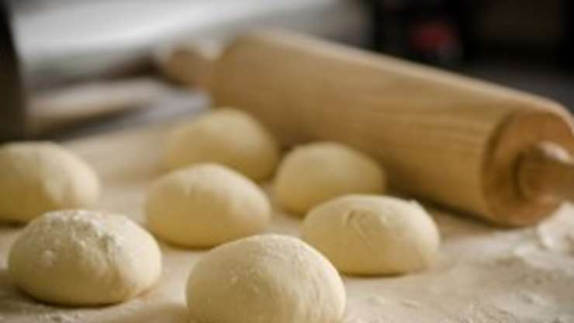
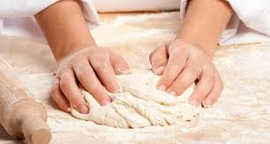
משנה ד המשנה עוסקת באופן שבו מותר לאפות בפסח, ואיך להיזהר שהעיסה לא תחמיץ. היא מתייחסת, כמובן, לאיך שהיו אנשים אופים וחיים בתקופת המשנה.
אנחנו לומדים שתנור- היה משותף לכמה משפחות.
הוא לא היה בתוך הבית, אלא בחצר המשותפת.
רַבָּן גַּמְלִיאֵל אוֹמֵר: שָׁלֹשׁ נָשִׁים לָשׁוֹת כְּאחַת וְאוֹפוֹת בְּתַנּוּר אֶחָד, זוֹ אַחַר זוֹ.
וַחֲכָמִים אוֹמְרִים, שָׁלֹשׁ נָשִׁים עוֹסְקוֹת בַּבָּצֵק, אַחַת לָשָׁה וְאַחַת עוֹרֶכֶת וְאַחַת אוֹפָה.
רַבִּי עֲקִיבָא אוֹמֵר, לֹא כָל הַנָּשִׁים וְלֹא כָל הָעֵצִים וְלֹא כָל הַתַּנּוּרִים שָׁוִין.
זֶה הַכְּלָל, תָּפַח, תִּלְטֹשׁ בְּצוֹנֵן:
אפשר ללוש באותו הזמן, וכל אחת תחכה לתורה ותכניס לתנור
עושים את הפעולות בסבב.
רבי עקיבא מעיר, שלכל אופה ולכל תנור יש זמן עבודה שונה, ולכן הוא לא מקבל את הדעות שנאמרו לפניו.
הכלל: אם הבצק מתחיל לתפוח- יש לתפוח עליו עם מים קרים כדי שלא יחמיץ

Slide 9
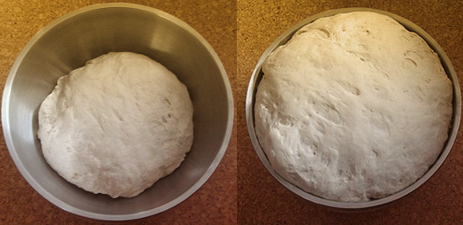
משנה ה המשנה עוסקת בדינו של בצק- הנמצא במצבים ששונים של חימוץ, ונותנת סימן זיהוי לכל מצב.
פירושי מילים:
שיאור- בצק שהתחיל להחמיץ והתקשה
סידוק- בצק בשלב מתקדם יותר של חימוץ
כקרני חגבים- כלומר, פסים דקים
נתערבו סדקיו זה בזה- שיש בו סדקים רבים
כל שהכסיפו פניו- בצק שהחוויר / האפיר
כאדם שעמדו שערותיו- כמו אדם שנבהל
שֵׂאוּר, יִשָּׂרֵף, וְהָאוֹכְלוֹ פָּטוּר.
סִדּוּק, יִשָּׂרֵף, וְהָאוֹכְלוֹ חַיָּב כָּרֵת.
אֵיזֶהוּ שֵׂאוּר? כְּקַרְנֵי חֲגָבִים.
סִדּוּק, שֶׁנִּתְעָרְבוּ סְדָקָיו זֶה בָזֶה, דִּבְרֵי רַבִּי יְהוּדָה.
וחֲכָמִים אוֹמְרִים, זֶה וָזֶה הָאוֹכְלוֹ חַיָּב כָּרֵת;
וְאֵיזֶהוּ שֵׂאוּר? כָּל שֶׁהִכְסִיפוּ פָנָיו כְּאָדָם שֶׁעָמְדוּ שַׂעֲרוֹתָיו:
חכמים חולקים על רבי יהודה. לדעתם- גם האוכל שיאור חייב כרת.
אולם הגדרתו לשיאור שחייבים בו כרת היא שונה.

Slide 10
סיכום ביניים...
לחצו כדי לראות סרטון המסכם את נושא בדיקת וביעור חמץ

